Slide 1
Física de partículas
Andrés Florez
Universidad de los Andes

Slide 2
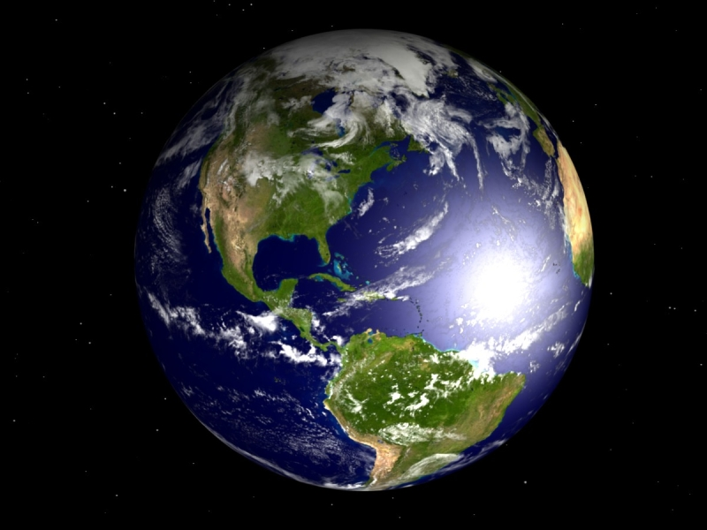

Slide 3
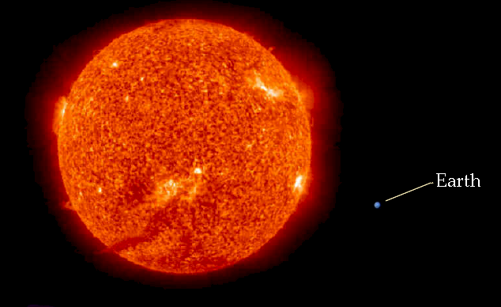
1,300,000

Slide 4
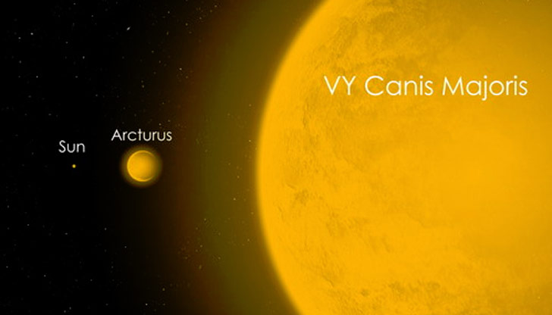
2.9 billones más grande que el sol!

Slide 5
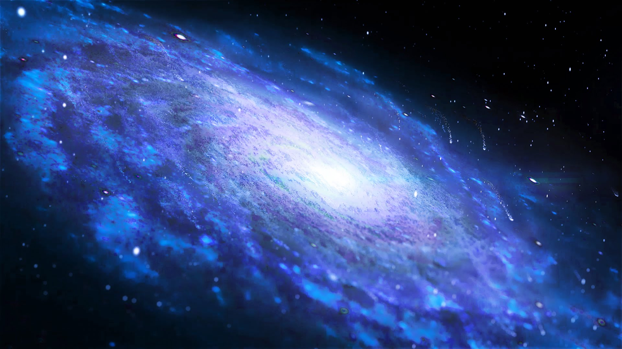

Slide 6
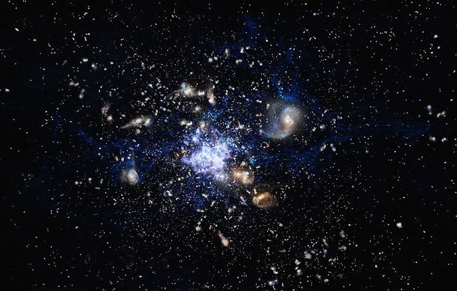
125, 000, 000, 000 galaxias en el universo observable!

Slide 7

Demócrito

Slide 8
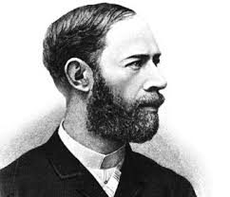
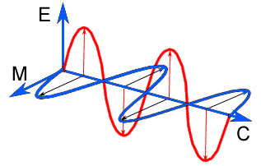
Heinrich Hertz (1857 - 1894)

Slide 9
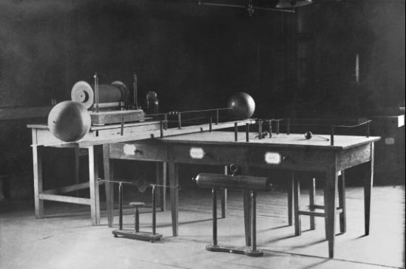
Hertz fue el primero en establecer que las superficies metálicas limpias emiten cargas eléctricas cuando luz ultravioleta incide sobre ellas.
En 1888 Halwatch descubrió que las cargas emitidas tenían carga eléctrica negativa.

Slide 10
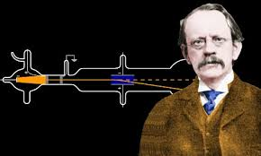
Joseph John Thomson (1856 - 1940)
En 1899 fue J. J. Thomson quien demostró que las cargas emitidas eran electrones

Slide 11
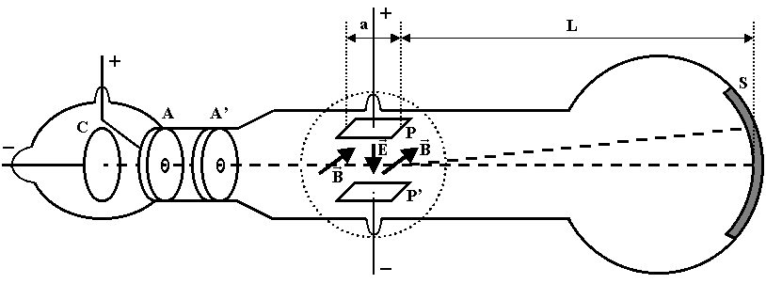
Experimento de Thomson

Slide 12
Efecto Fotoeléctrico Principio Básico
electrones
e-
Luz
e-
e-
e-
e-
e-
A
+
-
Plancha de metal

Slide 13
Efecto Fotoeléctrico Principio Básico
Luz
No hay señal!
Luz roja (baja frecuencia)
A
+
-
Plancha de metal

Slide 14
Efecto Fotoeléctrico Principio Básico
Luz
No hay señal!
Luz roja (baja frecuencia)
Pero aumentamos la intensidad
A
+
-
Plancha de metal

Slide 15
Efecto Fotoeléctrico Principio Básico
electrones
Luz
e-
Luz ultravioleta (alta frecuencia)
e-
A
+
-
Plancha de metal

Slide 16
Efecto Fotoeléctrico Principio Básico
electrones
e-
Luz
Luz ultravioleta (alta frecuencia)
e-
e-
Aumentamos la intensidad
e-
e-
e-
A
+
-
Plancha de metal

Slide 17
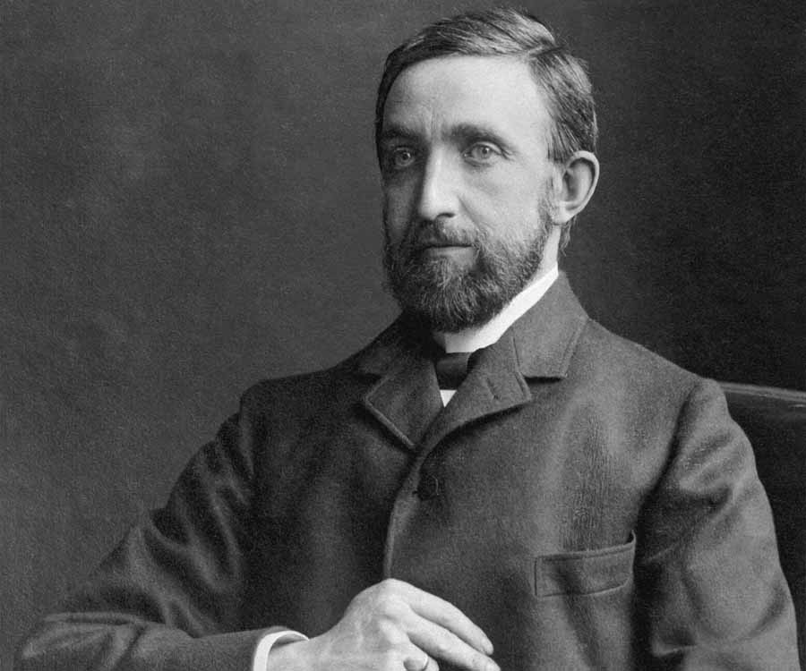
Philip Lenard (1862 - 1947)
En 1902, descubrió que se emiten electrones del metal en un intervalo específico de velocidades y que la energía cinética máxima de los fotoelectrones, no depende de la intensidad de luz incidente.
Lenard también se dio cuenta que la la energía cinética máxima aumenta con la frecuencia de la luz.

Slide 18
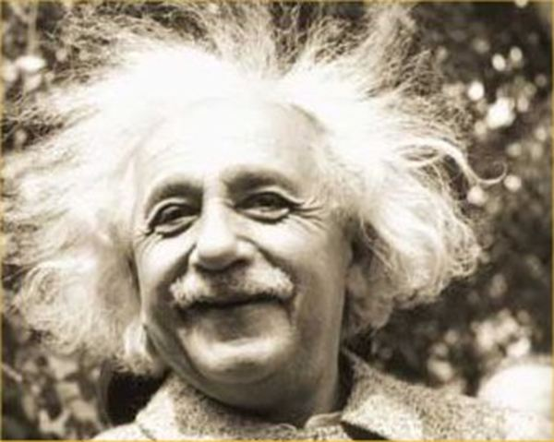
Albert Einstein (1879- 1955)
Constante de Planck
Frecuencia de la luz incidente
$$k_{max}=hf − φ$$
Función trabajo del metal

Slide 19
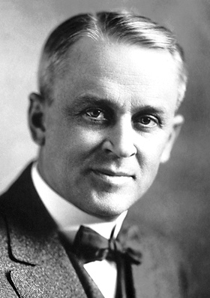
Robert Andrews Millikan (1868 - 1953)
Experimentalista Norteamericano
Premio novel 1923

Slide 20
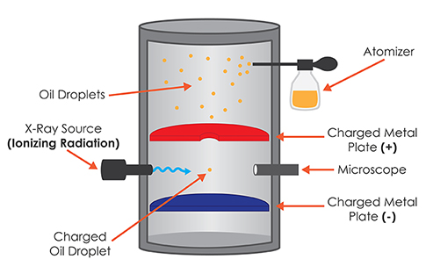
Gota de Aceite de Millikan

Slide 21
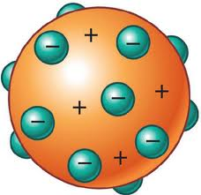
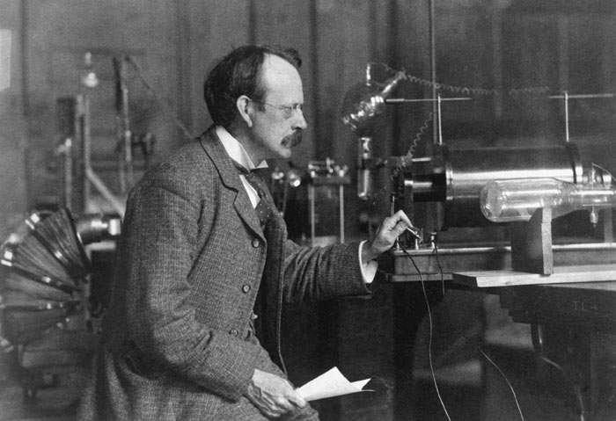
Modelos del Átomo
Joseph John Thomson

Slide 22
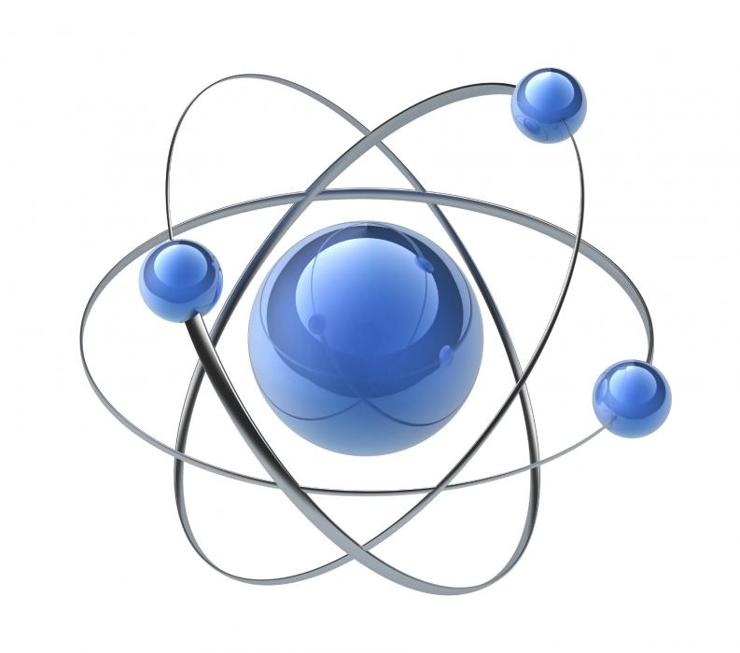
El átomo

Slide 23
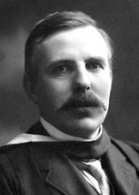
Ernest Rutherford (1871 - 1937)

Slide 24
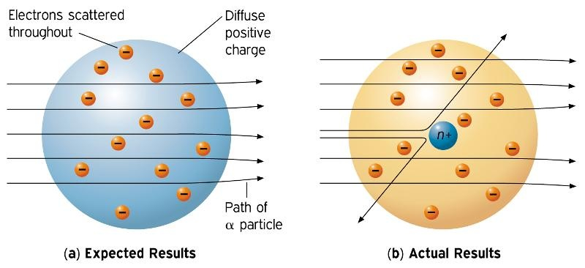
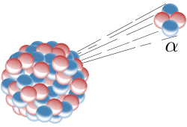
Modelos del Átomo

Slide 25
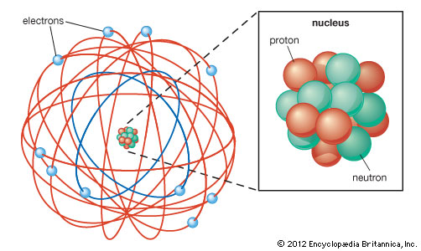
Modelos del Átomo
BOHR

Slide 26
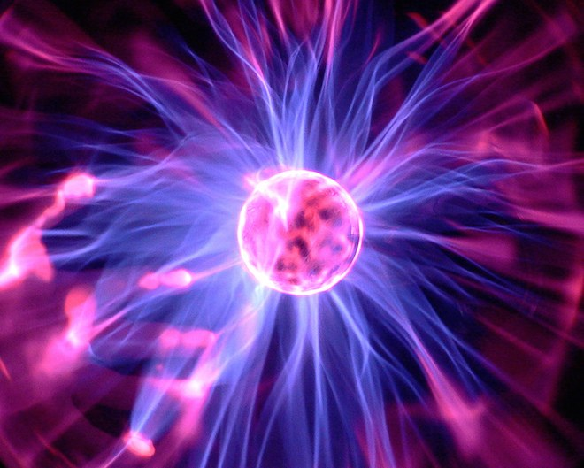
El Electrón
Partícula fundamental: no está compuesta de otras partículas (hasta donde sabemos..,)
Posee una carga eléctrica negativa por definición.
Tiene masa: 9.10938356(11)×10⁻³¹ kg o 0.5109989461(31) MeV/c²

Slide 27
Muon
Es una partícula con las mismas características que el electrón, pero mucho más masiva.
La masa del muon es aproximadamente 200 veces las masa del electrón!
El muon también es una partícula fundamental, hasta donde sabemos.
Electrón
Muon

Slide 28
Tauon
Es una partícula con las mismas características que el electrón, pero mucho más masiva.
La masa del tauon es aproximadamente 3500 veces las masa del electrón!
El tauon también es una partícula fundamental, hasta donde sabemos.
Electrón
Muon
Tauon

Slide 29
Quarks
Partículas de anti-materia: características exactas a las partículas de materia, pero con carga opuesta!
Partículas fundamentales que poseen carga eléctrica y un tipo de carga conocida cómo carga de color.
La carga eléctrica de los quarks, es una fracción de la carga del electrón (-1/3e, 2/3e).

Slide 30
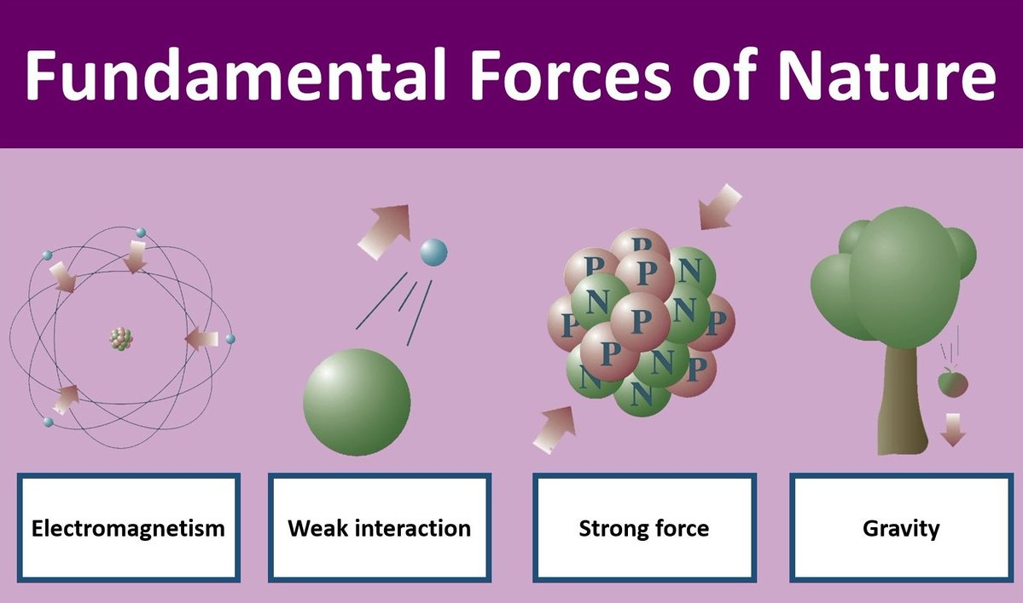
FUERZAS FUNDAMENTALES
Electromagnetismo
Interacción débil
Interacción Fuerte
Gravedad

Slide 31
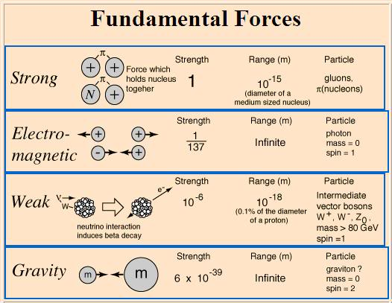

Slide 32


Slide 33
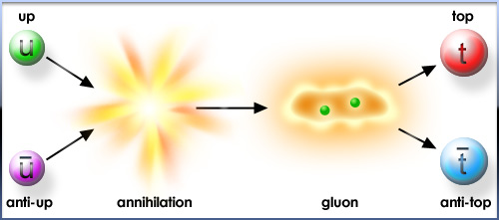
Antimateria
Partículas de anti-materia: características exactas a las partículas de materia, pero con carga opuesta!

Slide 34
Hadrones
MESONES
BARIONES
Quark
Quark
Anti-Quark
Quark
Quark

Slide 35
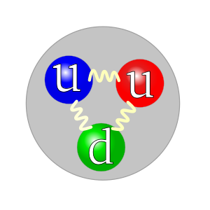
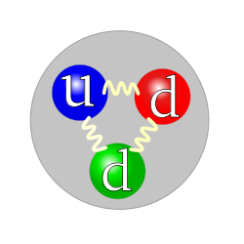
PROTON y NEUTRON
PROTÓN
NEUTRÓN

Slide 36
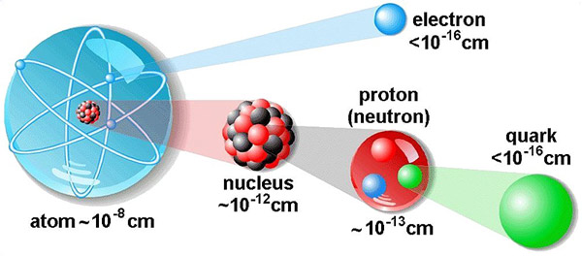
En 2400 años de historia desde Demócrito
hemos aprendido que …
Todo está hecho de átomos, que tienen estructura interna,
que describimos con la mecánica cuántica.
Son átomos compuestos por partículas subatómicas:
electrón
protón
(neutrón)
núcleo
átomo
Electrones y quarks son elementales: No tienen estructura interna.
Son las partículas constituyentes de toda la materia del Universo.

Slide 37
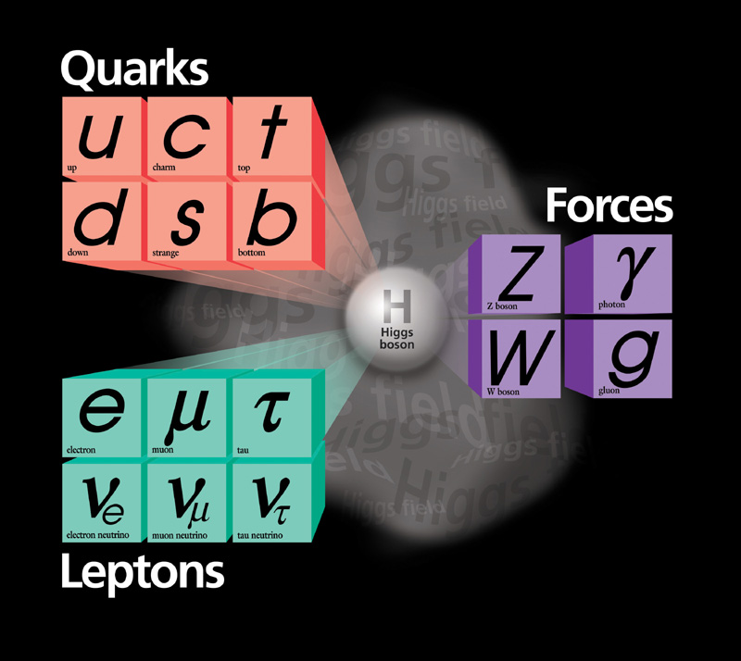
Generación
1ª 2ª 3ª
Partículas constituyentes
de la materia
F E R M I O N E S
Quarks
Cada nueva generación
es igual a la anterior
pero de mayor masa
Leptones
Hoy sabemos por experimentos:
Son sólo tres
las generaciones de partículas

Slide 38
Interacciones Fundamentales
Interacción Electromagnética
mediada por FOTONES
Interacción nuclear DÉBIL
mediada por bosones W± y Z⁰
responsable por los
decaimientos radioactivos
Fuerzas
B O S O N E S
Masas muy grandes
las de los bosones W± y Z⁰
Partículas
Mediadoras
Interacciones
Fundamentales
Interacción nuclear FUERTE
mediada por GLUONES
liga quarks en protones y neutrones
y a estos en los núcleos atómicos

Slide 39
Partículas Elementales
constituyentes
de la materia
Fuerzas
F E R M I O N E S
B O S O N E S
Partículas
Mediadoras
Interacciones Fundamentales
Leptones

Slide 40
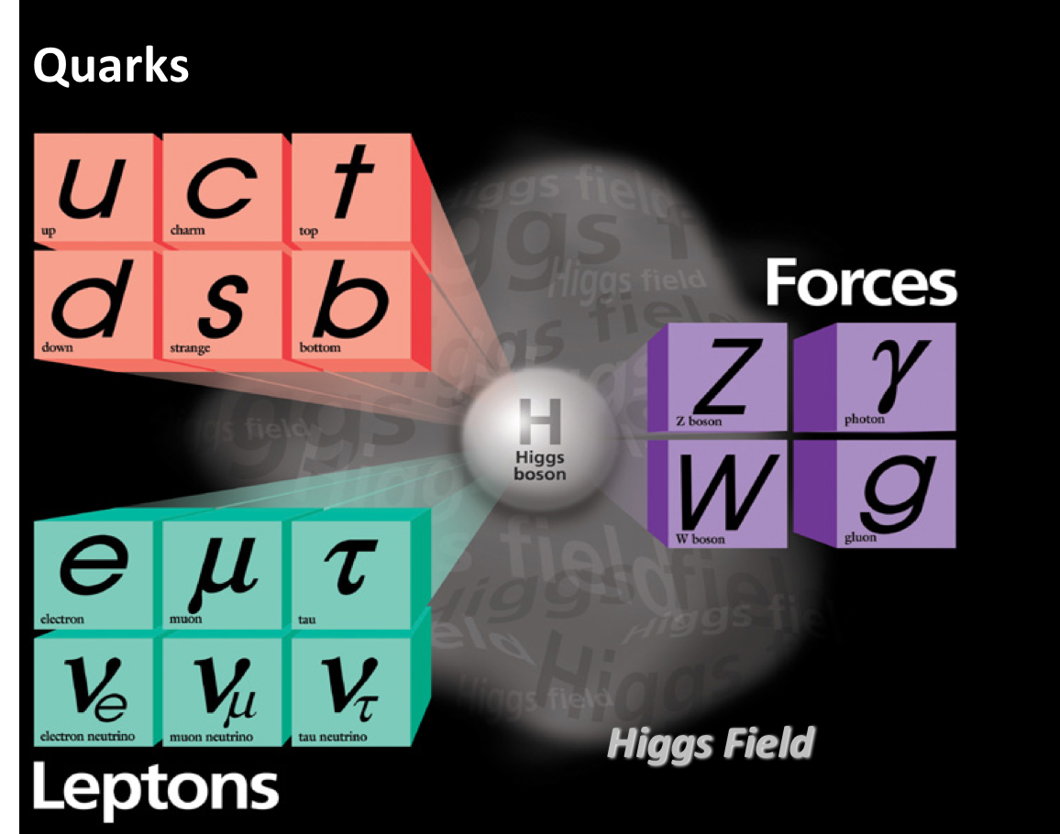

Slide 41
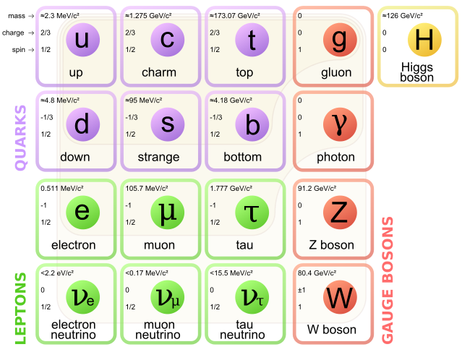

Slide 42
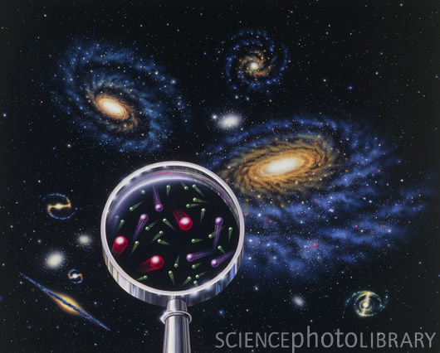

Slide 43


Slide 44
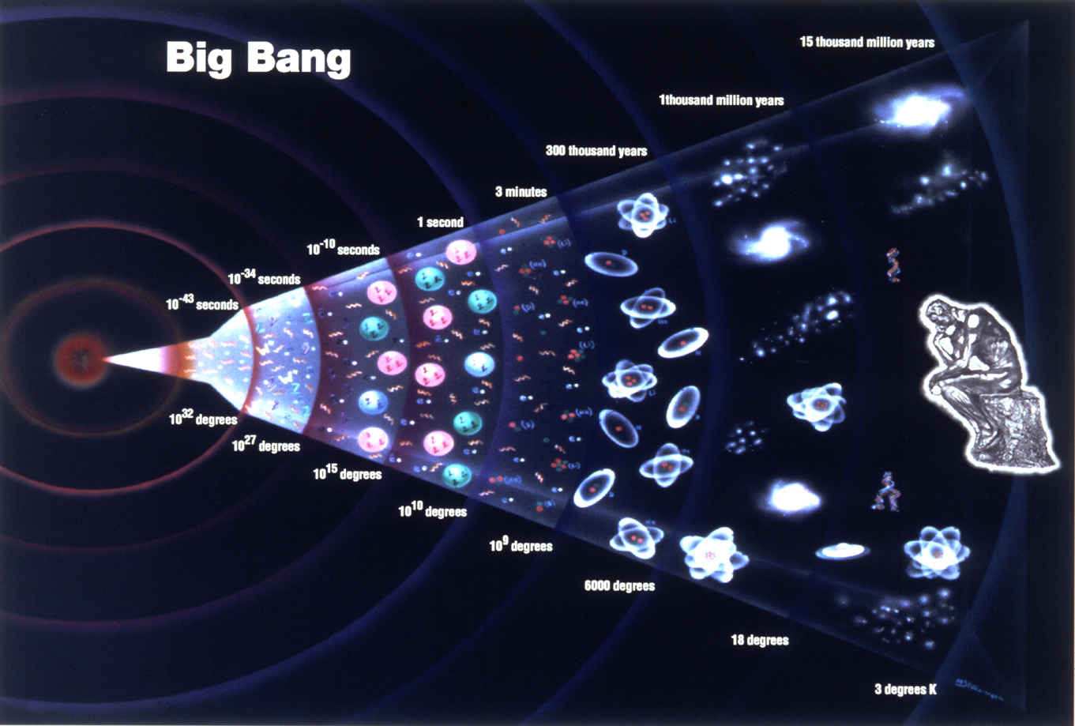

Slide 45
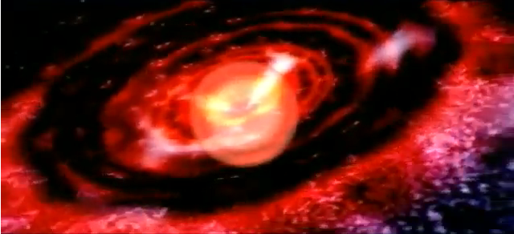
el big-bang

Slide 46
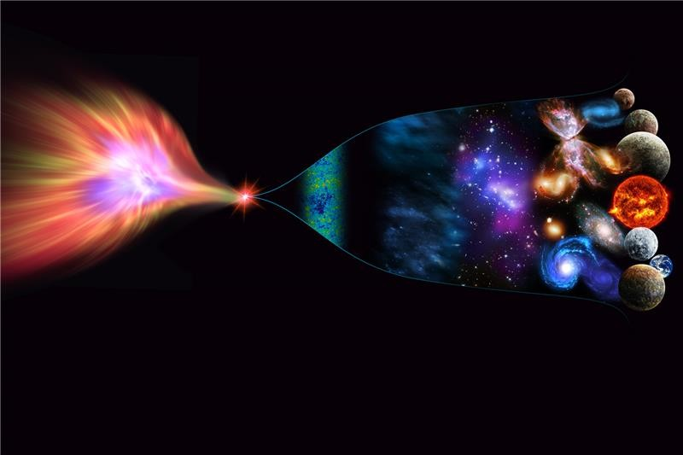
QUE lo originó….

Slide 47
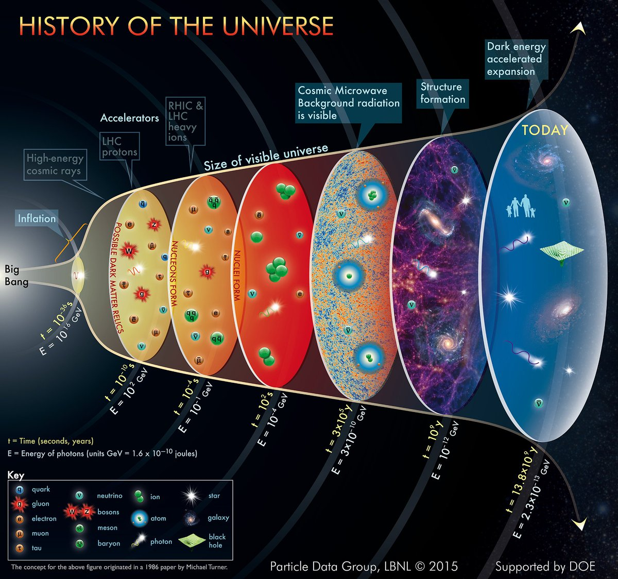

Slide 48
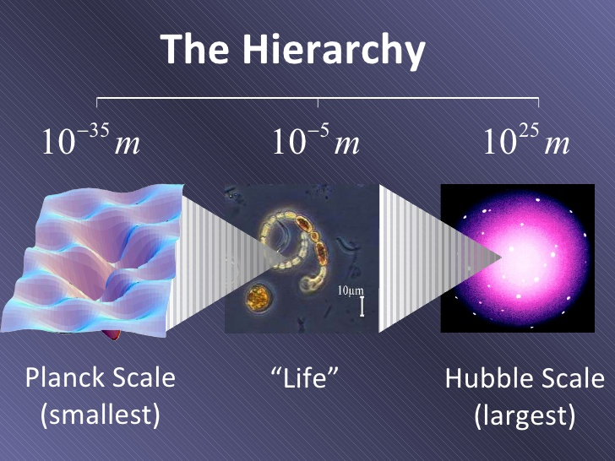
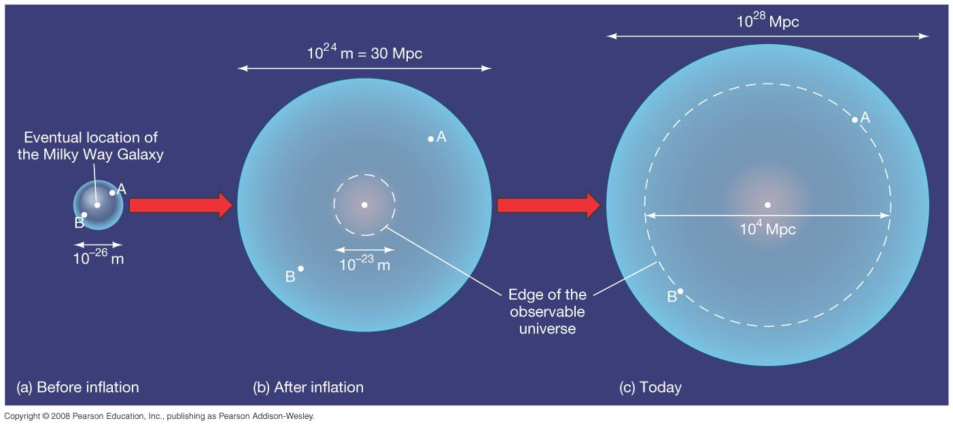
Cronología del universo
Escala de Planck (<10⁻⁴³ s, 10³² K)
Es la escala más pequeña posible en la física. La teorías físicas pierden su poder predictivo más allá de ésta escala!
Periodo de inflación (<10⁻³² s, 10²⁸ – 10²² K)
El Universo se expande en un factor de 10²⁶, en un tiempo del orden de 10⁻³³ a 10⁻³² segundos. En éste periodo, la fuerza fuerte se hace distinta de la fuerza débil.

Slide 49
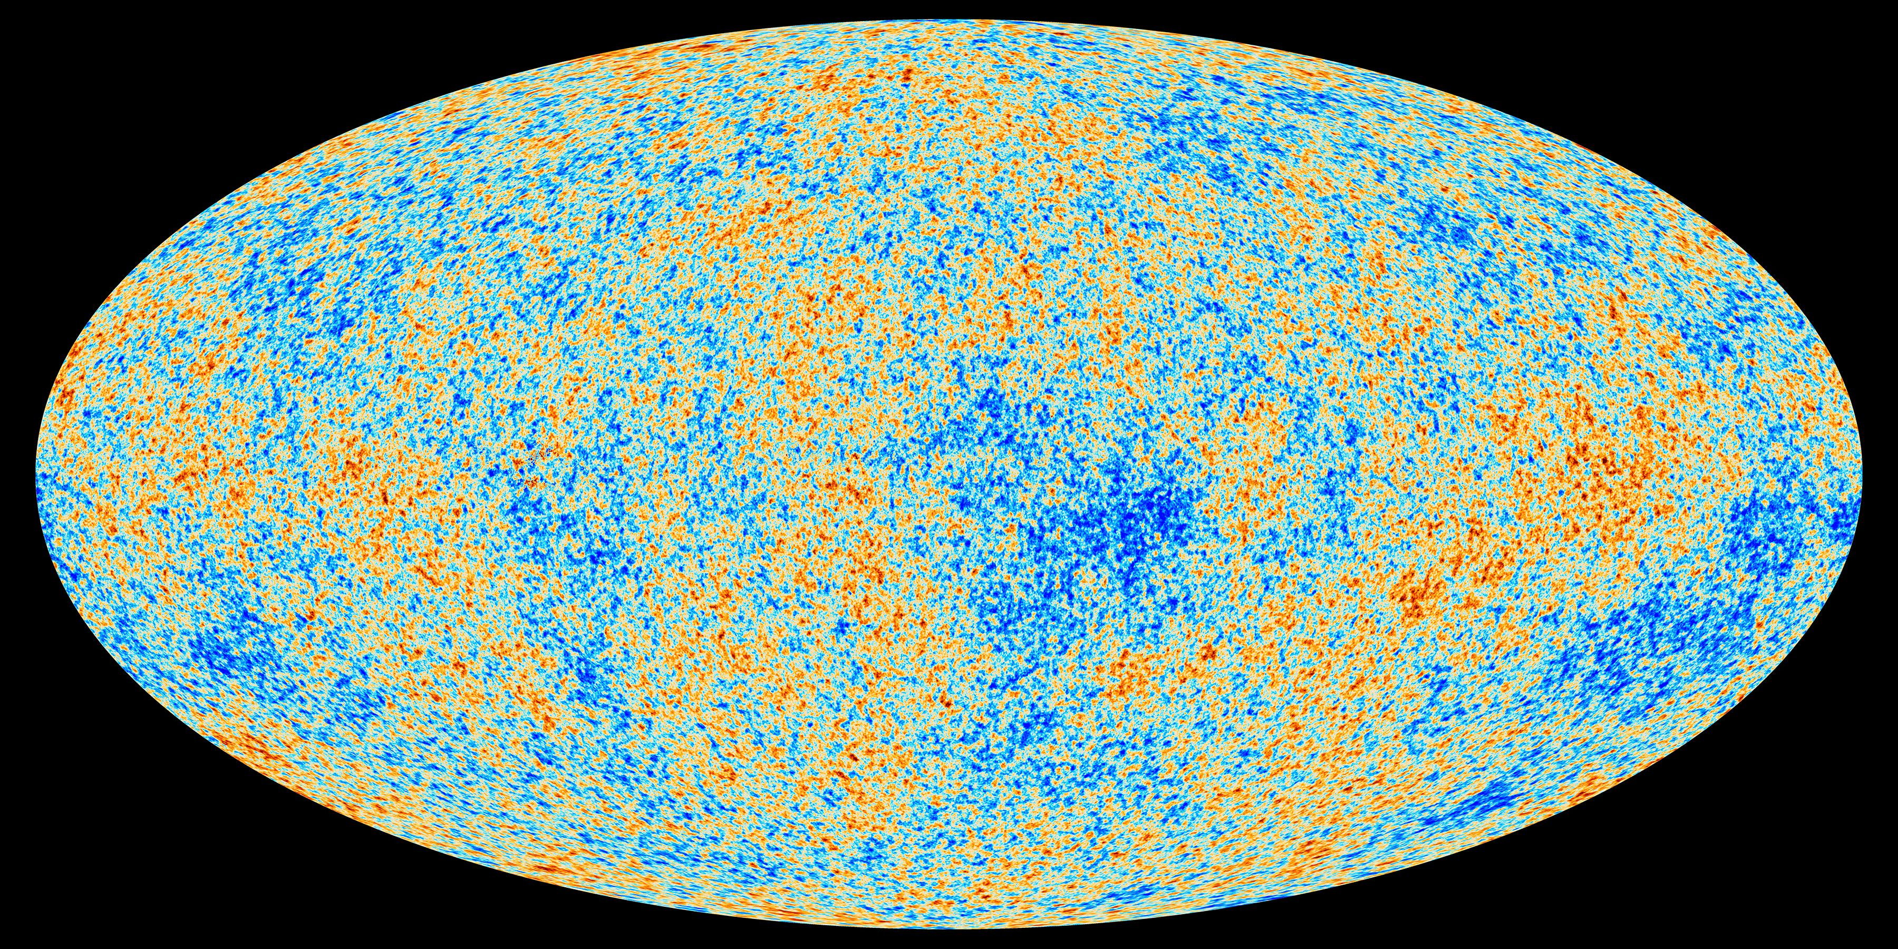
Problema del horizonte

Slide 50
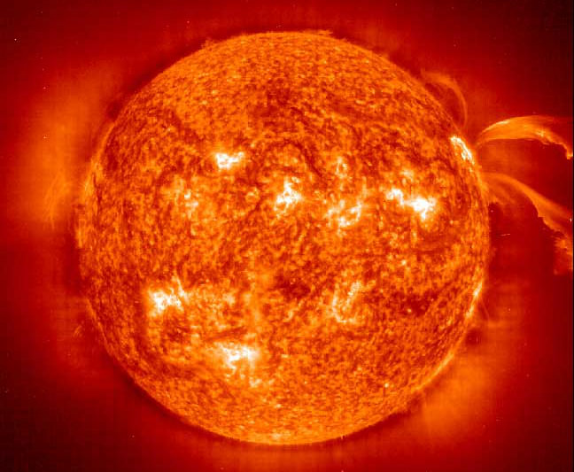
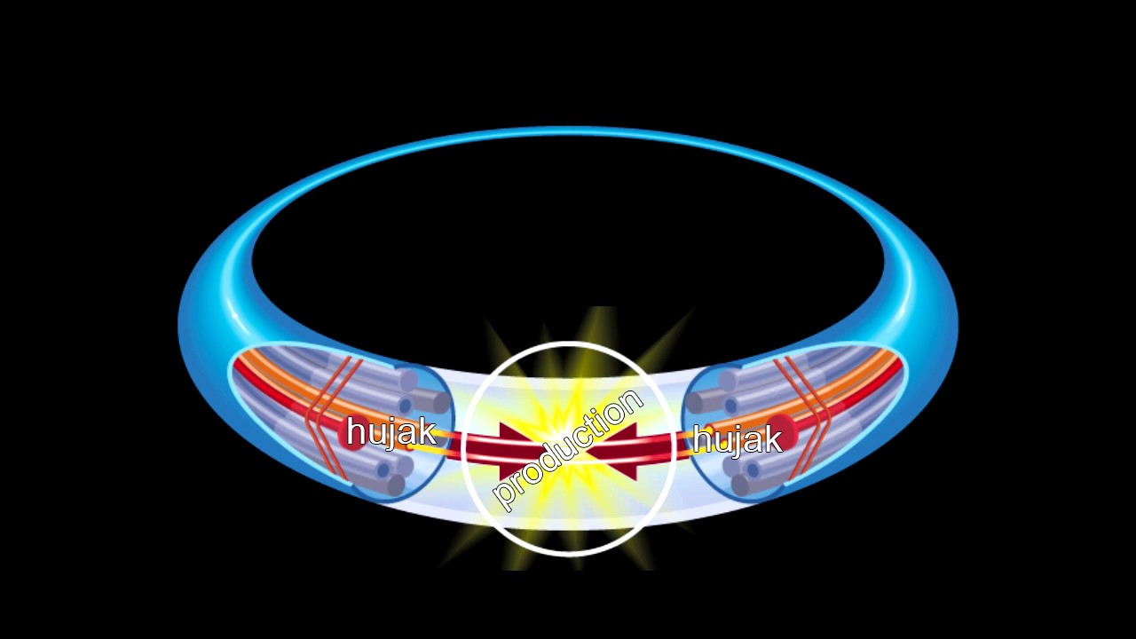
Periodo de los quarks
(<10⁻¹² s - 10⁻⁶ s, T > 10¹² K)
Las fuerzas fundamentales se han separado, pero los quarks tienen aún demasiada energía de movimiento para asociarse y formar hadrones. Los quarks se mueven ”libremente” formando un estado de materia llamado quark-gluon plasma.
LHC
16,000,000,000,000 ºC
16,000,000 ºC en el centro

Slide 51
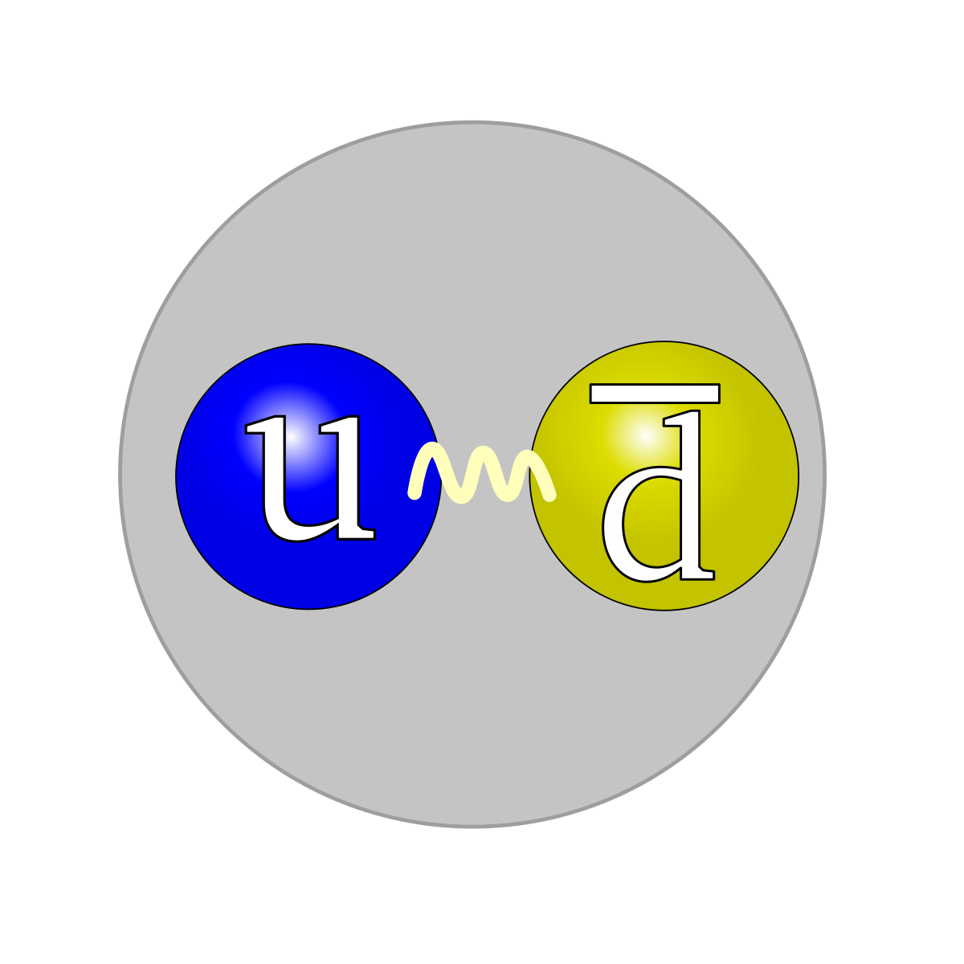
Periodo de hadrones
(<10⁻⁶ s – 1 s, T > 10¹⁰ K)

Slide 52
Big-bang nucleosíntesis
(<10 s – 10³ s, T > 10⁹ – 10⁷ K)
Se forman los primeros núcleos atómicos primordiales
+
+
+

Slide 53
Periodo de fotones
(<10 s – 1.2x10¹³ s, T > 10⁹ – 4000 K)
El universo conste de un plasma compuesto de nucleos, electrónes y fotones. La temperatura del Universo es demasiado alta para formar átomos.

Slide 54
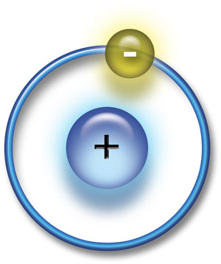
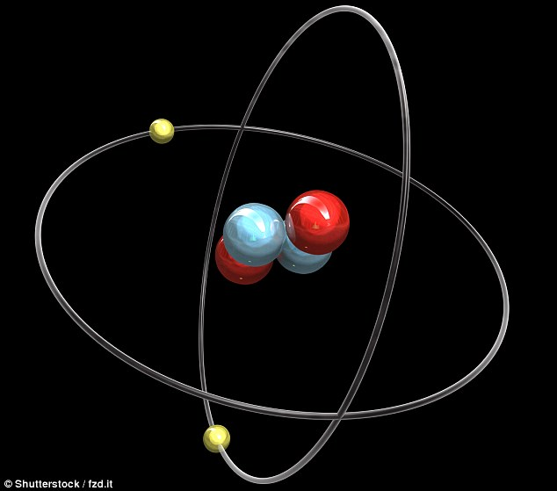
RECOMBINAción
(<380 ka, T > 4000 K)
Se forman los primeros átomos neutros!!! El universo se empieza a hacer transparente para los fotones!

Slide 55
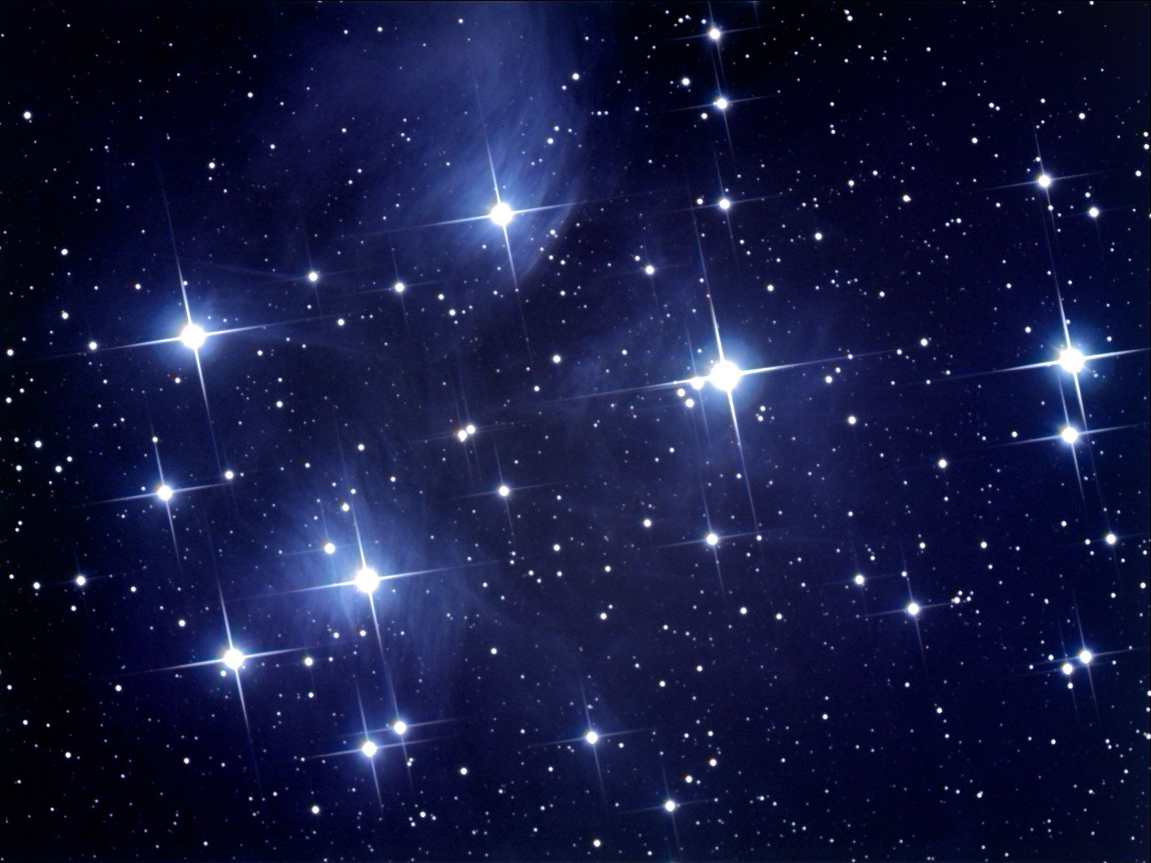
Periodo oscuro
(380 - 150 ka, T > 4000 – 60 K)
Se forman las primeras estrellas!

Slide 56
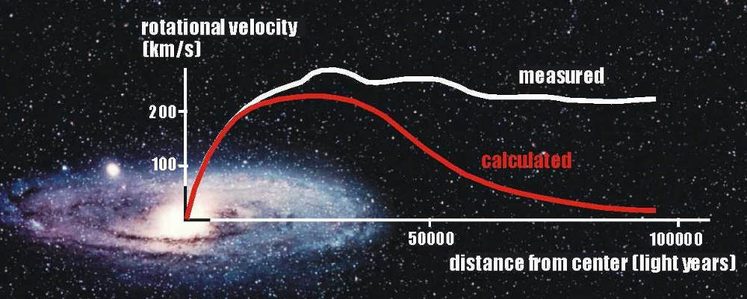
Velocidad de rotación de gAlaxias

Slide 57
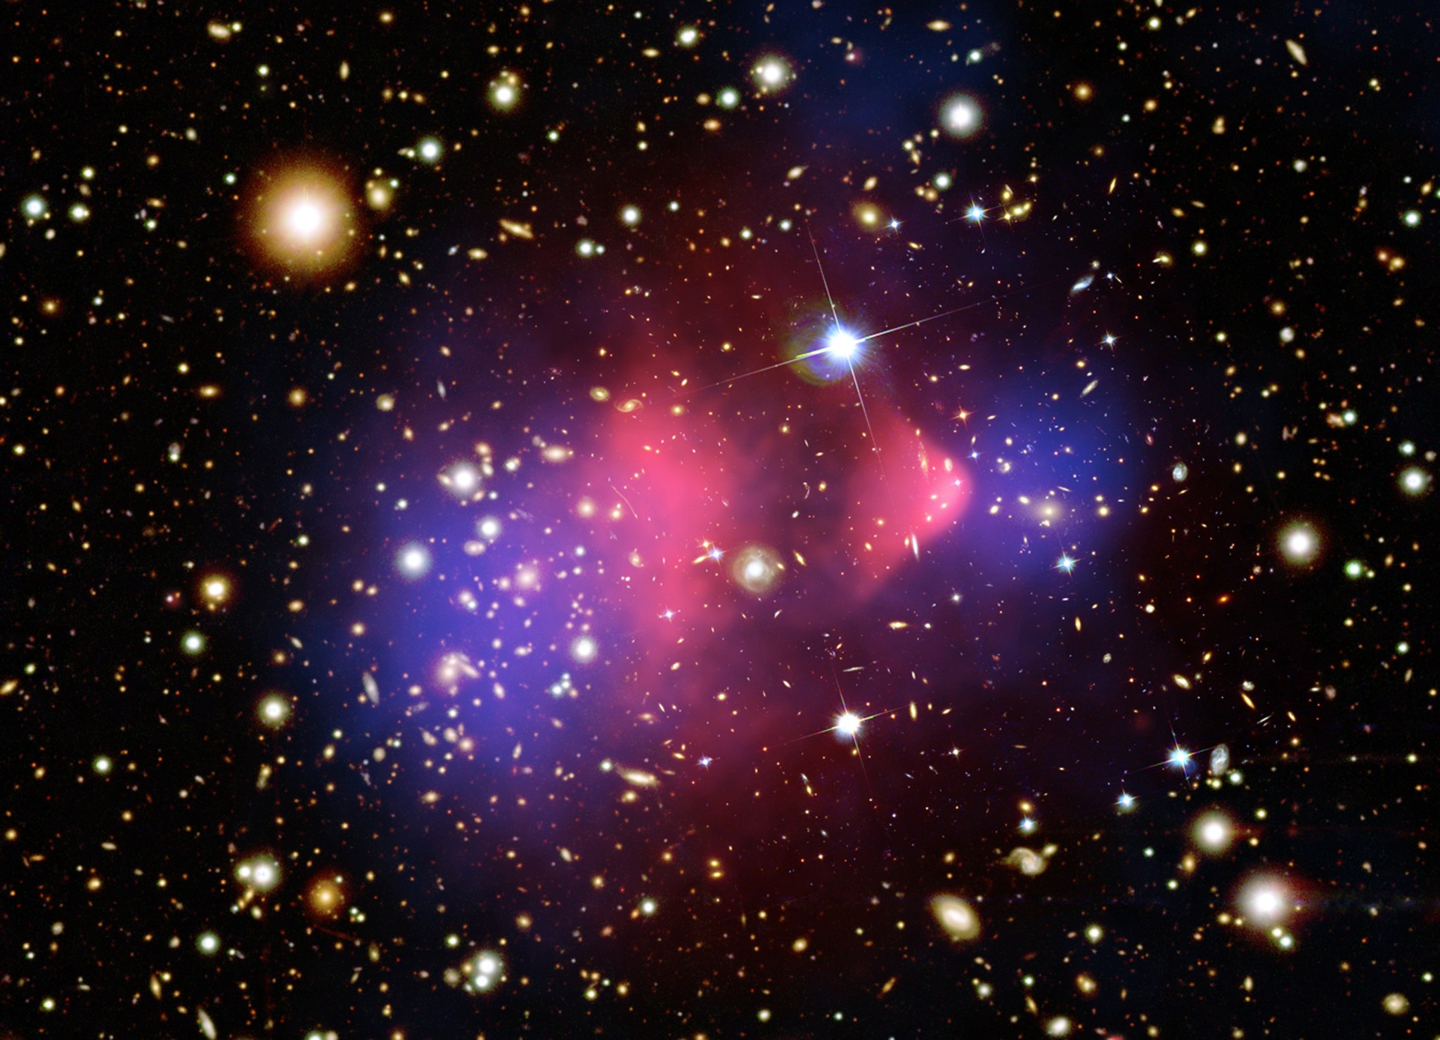

Slide 58
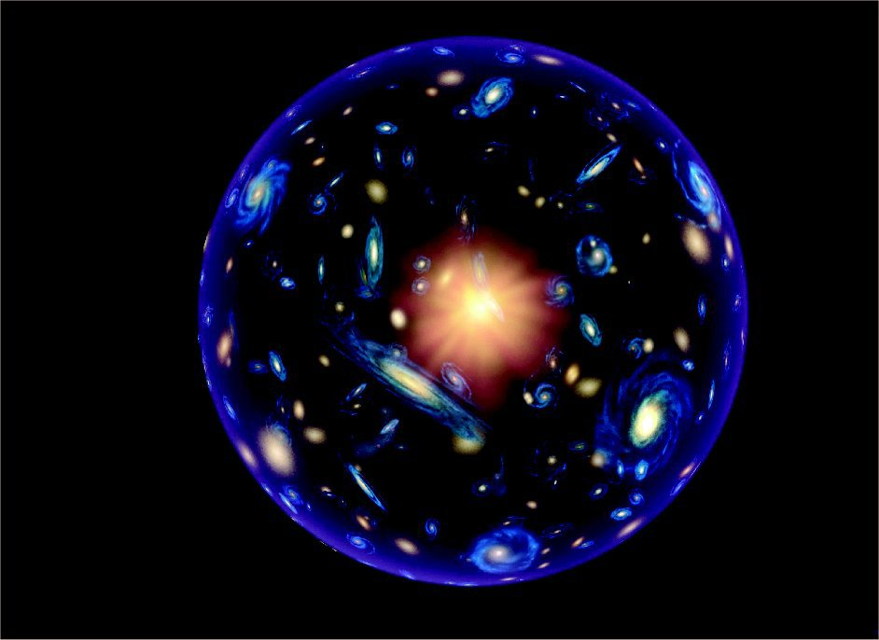
Expansión del universo

Slide 59
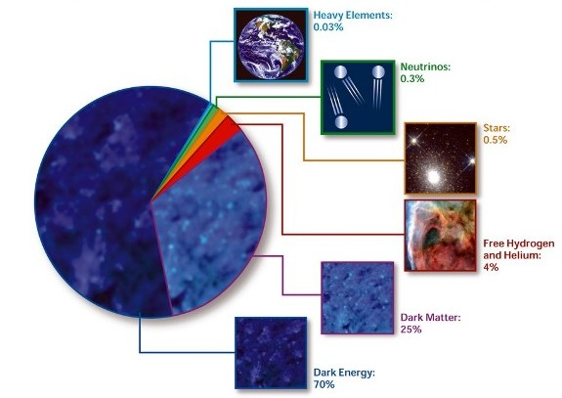
Toda la materia que conocemos está conformada de partículas fundamentales!

Slide 60
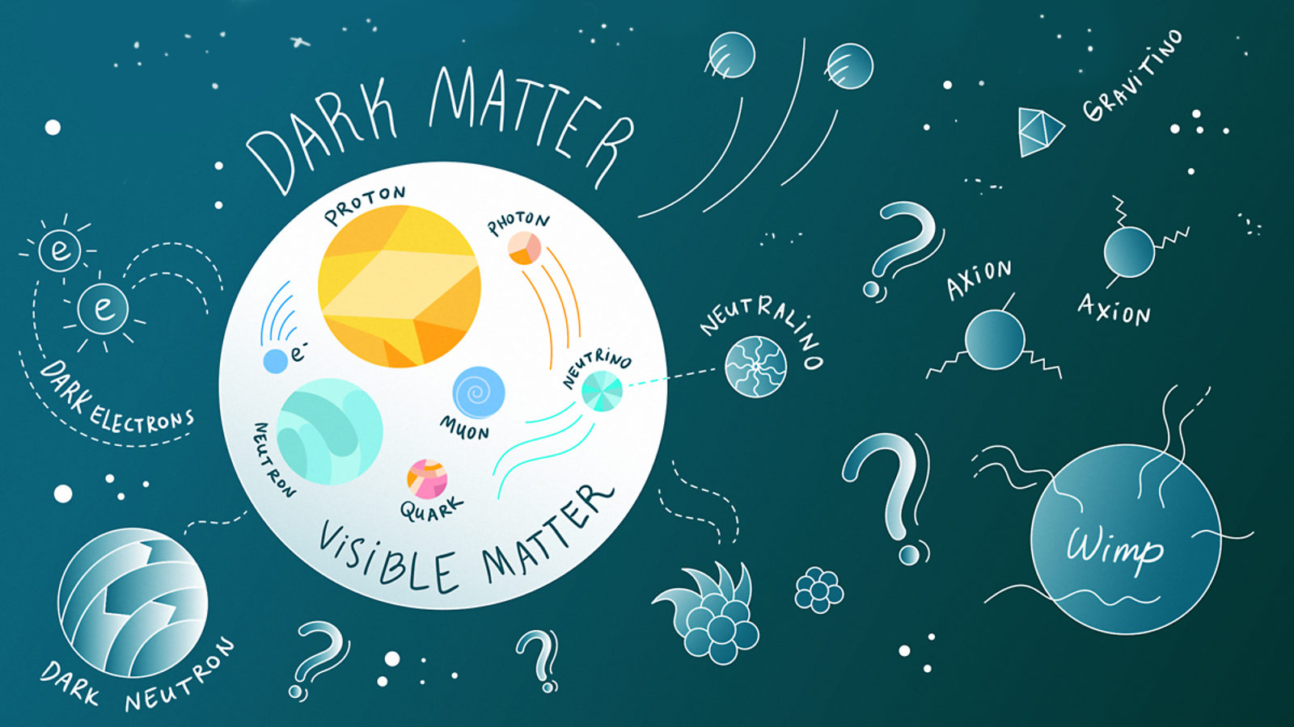

Slide 61


Slide 62


Slide 63


Slide 64


Slide 65


Slide 66


Slide 67


Slide 68

CMS

Slide 69







Slide 70


Slide 71


Slide 72


Slide 73


Slide 74


Slide 75


Slide 76

Experimentos de Detección directa

Slide 77

Experimentos de Detección directa

Slide 78

Experimentos de Detección directa
Representación del detector LUX.
Este detector usó 350 Kg de xenón liquido ultra-puro.
LUX recolectó datos de 2013 a 2016.

Slide 79
Fuentes
Imágenes tomadas de la Web. Todos los créditos reservados a los autores de las mismas.
http://earthspacecircle.blogspot.com.co/p/earth-compared-to-sun-photos-and.html
http://www.ascensionnow.co.uk/milky-way-galaxy.html
https://phys.org/news/2017-06-universe-flat-topology.html
https://phys.org/news/2015-02-fast-universe.html
https://www.universetoday.com/91520/astronomy-without-a-telescope-could-dark-matter-not-matter/
https://www.nasa.gov/mission_pages/planck/multimedia/pia16874.html
https://map.gsfc.nasa.gov/universe/bb_tests_cmb.html
https://www.wired.com/2015/02/5-things-every-human-know-light/

Slide 80
Fuentes
Imágenes tomadas de la Web. Todos los créditos reservados a los autores de las mismas.
https://cuantozombi.com/2012/10/01/el-experimento-de-thompson/
https://infograph.venngage.com/p/64383/atomic-structure
https://global.britannica.com/science/Rutherford-atomic-model
http://www.nobelprize.org/nobel_prizes/chemistry/laureates/1908/rutherford-bio.html

